Slide 1
BEZPIECZNE WAKACJE

Slide 2

PLAŻA

Slide 9
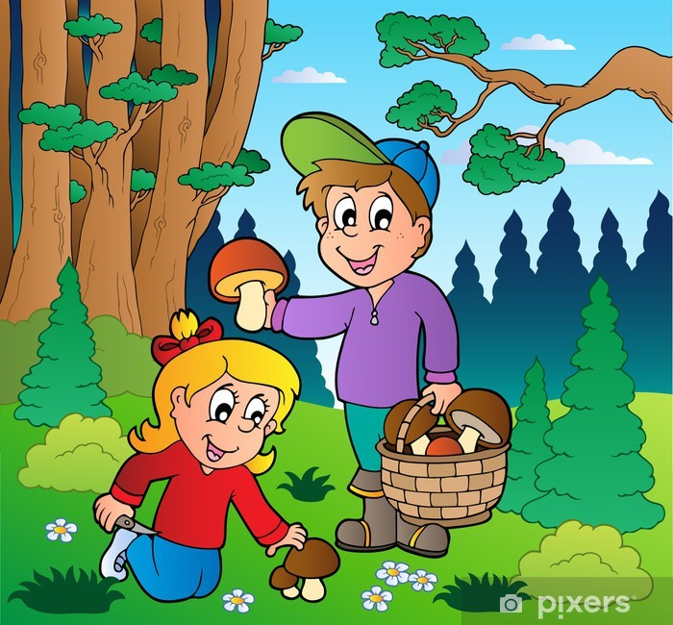

LAS I GÓRY

Slide 15
ZACHOWANIE
I BEPIECZEŃSTWO

